Slide 1
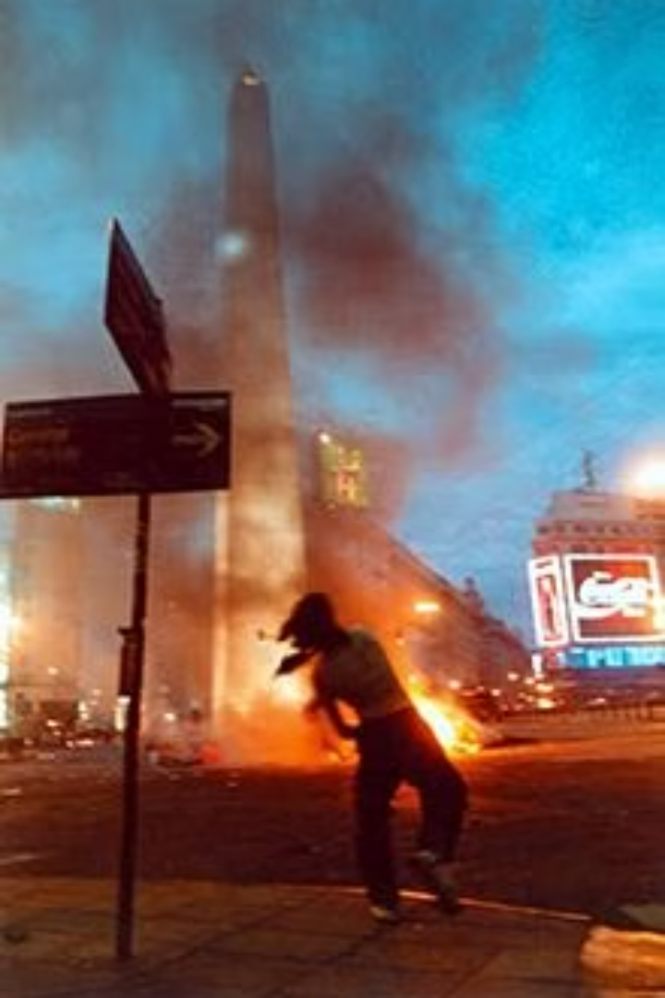
Endeudamiento Externo en Argentina. Periodo 2000-2003
La crisis económica y política que azotó a Argentina entre el año 2000 y 2003 fue un periodo turbulento marcado por el endeudamiento externo insostenible, la pérdida de confianza en la moneda y la inestabilidad política.

Slide 2

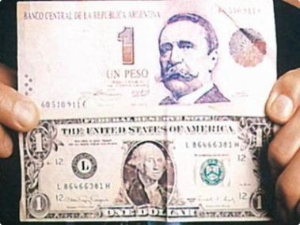
El Contexto Previo.
Deuda Externa Insostenible
Desempleo y Pobreza
Convertibilidad.
Para noviembre de 1999, la deuda externa argentina alcanzaba los 146.000 millones de dólares, una cifra exorbitante para un país con una población de 36 millones de habitantes.
La tasa de desempleo en Argentina era del 17%, y el 32% de la población vivía por debajo de la línea de pobreza.
La sociedad argentina se resistía a abandonar la convertibilidad. El gobierno de Menem se había endeudado para mantener la paridad económica, pero la falta de reservas de dólares generaba una situación insostenible.

Slide 3
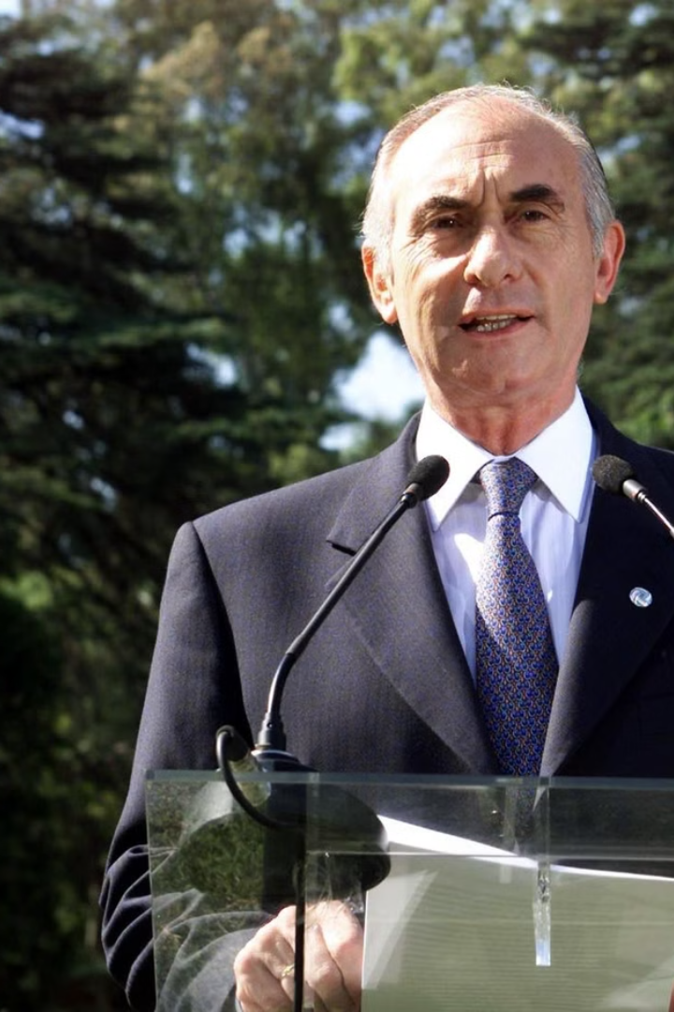
El Cambio de Gobierno y la Persistencia de las Políticas Neoliberales
1
Derrota del Peronismo Neoliberal
El 10 de diciembre de 1999, la alianza de la UCR con Fernando de la Rua como presidente y el FREPASO con Carlos Alvarez como vicepresidente, derrotó al peronismo neoliberal.
2
Mantenimiento de las Políticas Neoliberales
A pesar del cambio de gobierno, las políticas neoliberales se mantuvieron, incluyendo la convertibilidad, que vinculaba el peso argentino al dólar estadounidense.
3
Medidas de Austeridad
Para mantener la convertibilidad, el gobierno se vio obligado a implementar medidas de austeridad, como la reducción del gasto público y la reestructuración de la deuda.

Slide 4
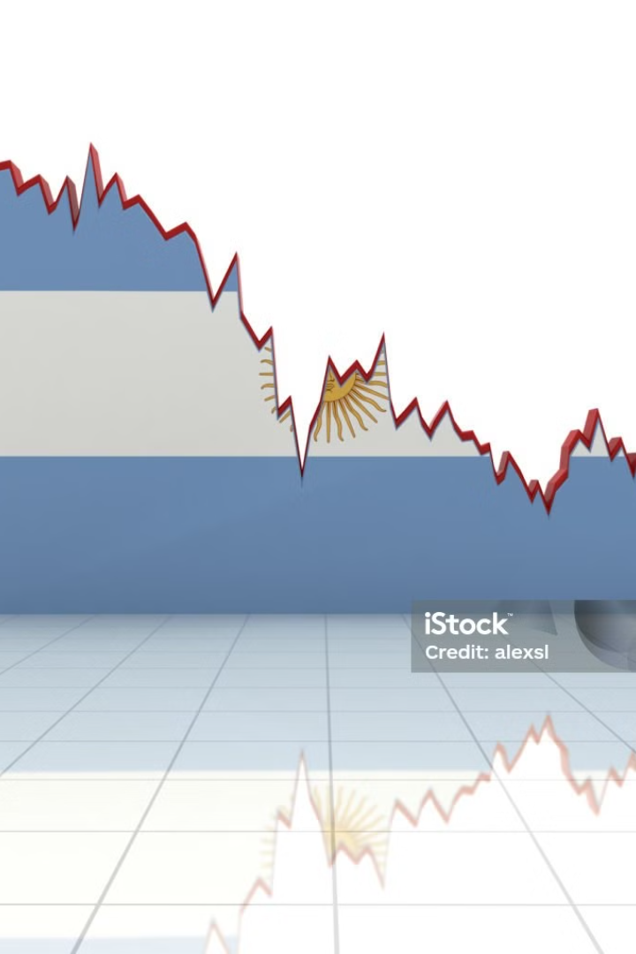
El Aumento del Riesgo País y la Fuga de Capitales
1
Creciente Desconfianza
2
Renuncia del Vicepresidente
El denominado riesgo país comenzó a aumentar, lo que reflejaba la desconfianza de los calificadores internacionales en la capacidad de Argentina para hacer frente a sus obligaciones financieras.
En octubre del 2000, el vicepresidente Carlos Alvarez renunció, denunciando la corrupción del gobierno de De la Rua.
3
Fuga de Divisas y Salidas de Depósitos
La renuncia del vicepresidente provocó una gran fuga de divisas y una aceleración de las salidas de depósitos del sistema bancario, que ascendieron a 779 millones de dólares en octubre y a 1.038 millones en noviembre.

Slide 5
El Blindaje Financiero y sus efectos.
Negociación con el FMI
Condiciones del Blindaje
Falta de Confianza
En diciembre del 2000, el gobierno de De la Rua negoció con el FMI un multimillonario blindaje financiero, con aportes de varios bancos internacionales.
El FMI otorgó 40.000 millones de dólares a Argentina a cambio de la implementación de un programa de ajuste fiscal, que incluía el congelamiento del gasto público, la reducción del déficit fiscal y la reforma del sistema previsional.
El blindaje financiero no logró generar confianza en la economía argentina, y en marzo del 2001 se registró la mayor salida de depósitos bancarios de la historia, alcanzando los 5.543 millones de dólares.

Slide 6




El Megacanje: Una Operación Controversial
Renuncia del Ministro de Economía
Reestructuración de la Deuda
Éxito Inicial
Perjuicio para Argentina
En los primeros tres meses, el megacanje tuvo éxito, revirtiendo en gran parte la salida de depósitos bancarios.
El megacanje consistía en reestructurar el pago de la deuda, alargando los plazos a cambio de un incremento en los intereses.
Un peritaje judicial determinó que el país sufrió un perjuicio de 55.000 millones de dólares por el megacanje, mientras que siete bancos implicados en la operación obtuvieron 150 millones de dólares en comisiones.
En abril del 2001, asume Domingo Cavallo, quien implementó el megacanje.

Slide 7
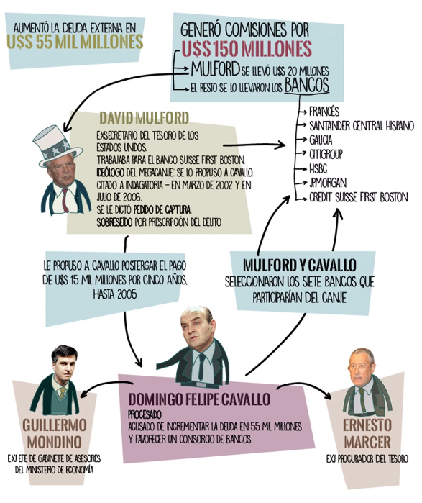
Deuda antes del Megacanje
Deuda después del Megacanje
60.500 millones de dólares
98.400 millones de dólares
124.400 millones de dólares
126.600 millones de dólares
82.300 millones de dólares
120.700 millones de dólares

Slide 8
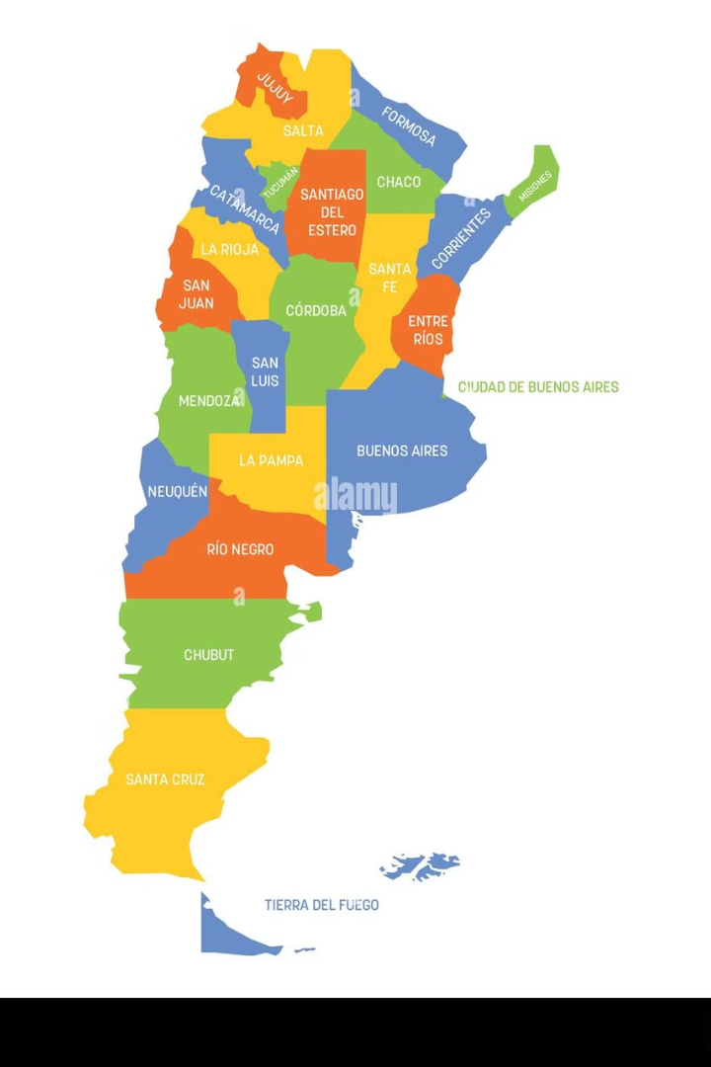
El Aumento de la Deuda y la Crisis Provincial
Las provincias argentinas eran las más endeudadas y solicitaron apoyo al gobierno, que no pudo brindarles la asistencia necesaria. Ante esta situación, Cavallo implementó el "déficit cero", que consistía en destinar la recaudación efectiva de cada mes al pago de los intereses de la deuda, dejando un saldo mínimo para el gasto público.

Slide 9




El Corralito y la Salida de De la Rua
El Corralito
Reacciones Sociales
Cesación de Pagos
congelaba la posibilidad de retirar efectivo de los bancos, limitándolo a 1.000 pesos por mes o 250 pesos por semana.
La sociedad argentina reaccionó con protestas y saqueos, lo que culminó con la renuncia de De la Rua el 20 de diciembre del 2001.
El FMI, en respuesta a las medidas del gobierno, no liberó el desembolso pactado, allanando el camino a la cesación de pagos.

Slide 10
El Default y el Fin de la Convertibilidad
1
Asunción de Rodríguez Saa
El 23 de diciembre del 2001, asume la presidencia Adolfo Rodríguez Saa, quien declara el default y la interrupción del pago de la deuda, que para ese momento alcanzaba los 144.000 millones de dólares.
2
Asunción de Dualde
El 2 de enero del 2002, asume Eduardo Duhalde, quien anuncia el fin de la convertibilidad y la implementación de un sistema de flotación cambiaria.
3
Renegociación de la Deuda
Duhalde ofrece a los acreedores externos una renegociación de la deuda en condiciones más favorables para Argentina, con un pago diferido.

Slide 11
Las Consecuencias de la Crisis
1
Contracción Económica
2
Acuerdo con el FMI
Las medidas de Duhalde provocaron una contracción real en la producción de bienes y servicios, junto con una fuerte suba de los precios, lo que redujo el consumo y los ingresos.
El gobierno buscó llegar a un acuerdo con el FMI para obtener ayuda económica y política para renegociar la deuda.
3
Deuda en Moneda Local
4
Elecciones anticipadas
Para mediados del 2002, la deuda alcanzaba los 132.400 millones de dólares, una cifra similar al stock de deuda en dólares, pero que representaba un valor cuatro veces mayor en moneda local debido al derrumbe de la convertibilidad.
La gobernabilidad de Duhalde se puso en duda, lo que lo obligó a convocar elecciones anticipadas para abril del 2003.

